Slide 1

ENGENHARIA DE SOFTWARE
EBOOK WIZARD
Prof. Edeilson Milhomem da Silva
ALUNOS:
Almir Daniel Melo Coelho
João Victor Melo do Nascimento
Vinícius Wanderley Arruda

Slide 2
EXPERIÊNCIA NA DISCIPLINA

Slide 3
IMPORTÂNCIA DAS ATIVIDADES INDIVIDUAIS
DESENVOLVIMENTO DE HABILIDADES BÁSICAS
Antes de se trabalhar em grupo é necessário aprender e entender os conceitos e comandos básicos do Git, GitHub e Git Flow.
IDENTIFICAÇÃO DE LACUNAS DE CONHECIMENTO
Identificar as dificuldades com certos conceitos e ferramentas.
UNIFORMIZAÇÃO DO CONHECIMENTO
Ao garantir que todos os alunos têm um conhecimento básico similar os trabalhos em grupo se tornam mais mais fáceis e colaborativos.

Slide 4
LIÇÕES APRENDIDAS E DESAFIOS ENFRENTADOS
PLANEJAMENTO E ORGANIZAÇÃO
Ter um planejamento detalhado e ter organização foi muito importantes para o cumprimento de prazos e para a entrega das atividades.
COMPROMETIMENTO E RESPONSABILIDADE INDIVIDUAL
A falta de comprometimento de um ou mais membros pode sobrecarregar os outros, o que consequentemente afeta o projeto.
GESTÃO DO TEMPO
Procrastinação e má gestão do tempo podem levar ao atraso da entrega do trabalho.

Slide 5
PONTOS POSITIVOS DA DISCIPLINA
EXPERIÊNCIAS PRÁTICAS DO MERCADO DE TRABLAHO
Nos proporcionar experiências práticas que o mercado de trabalho exige, como o uso do Git, GitHub e Git Flow.
Gestão de Projetos: Metodologias Ágeis, que invés de trabalhar num projeto onde o cliente tem os resultados em mãos só no final de tudo, as metodologias ágeis dividem os projetos em várias partes.
CONHECIMENTOS EM OUTRAS FERRAMENTAS DE COMUNICAÇÃO
O uso de ferramentas como o Trello que possibilita ao time o gerenciamento de qualquer tipo de projeto, fluxo de trabalho e monitoramento de tarefas.

Slide 6
APRESENTAÇÃO DO PRODUTO
E-Book Wizard
O projeto E-Book Wizard é uma plataforma de comércio eletrônico projetada para usuários que desejam comprar livros de forma conveniente e acessível. Com uma vasta seleção de títulos em diferentes gêneros e categorias, os usuários podem navegar, pesquisar e comprar livros facilmente.

Slide 7
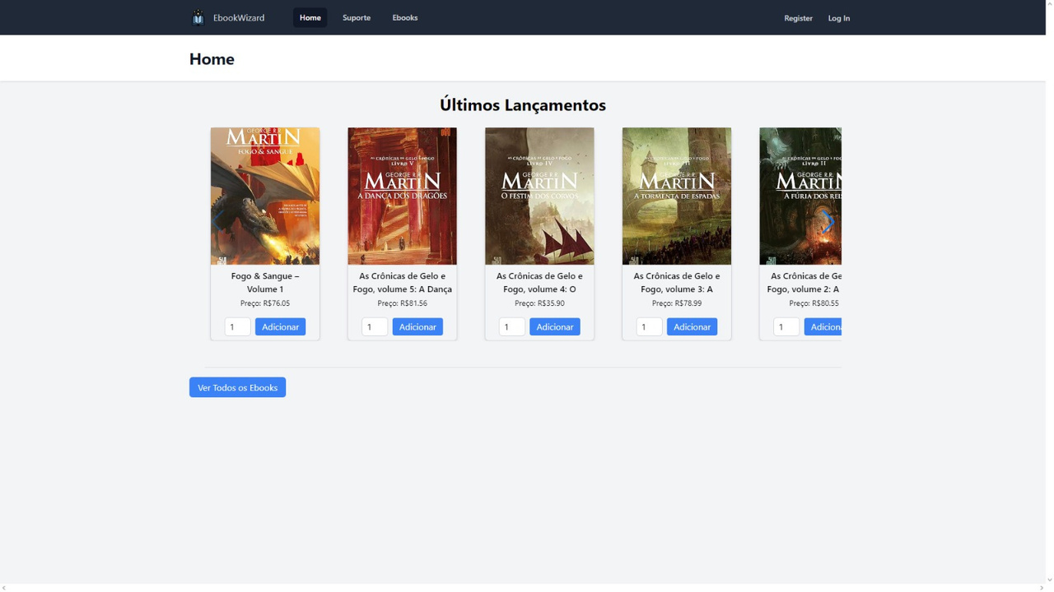
APRESENTAÇÃO DO PRODUTO
Home

Slide 8
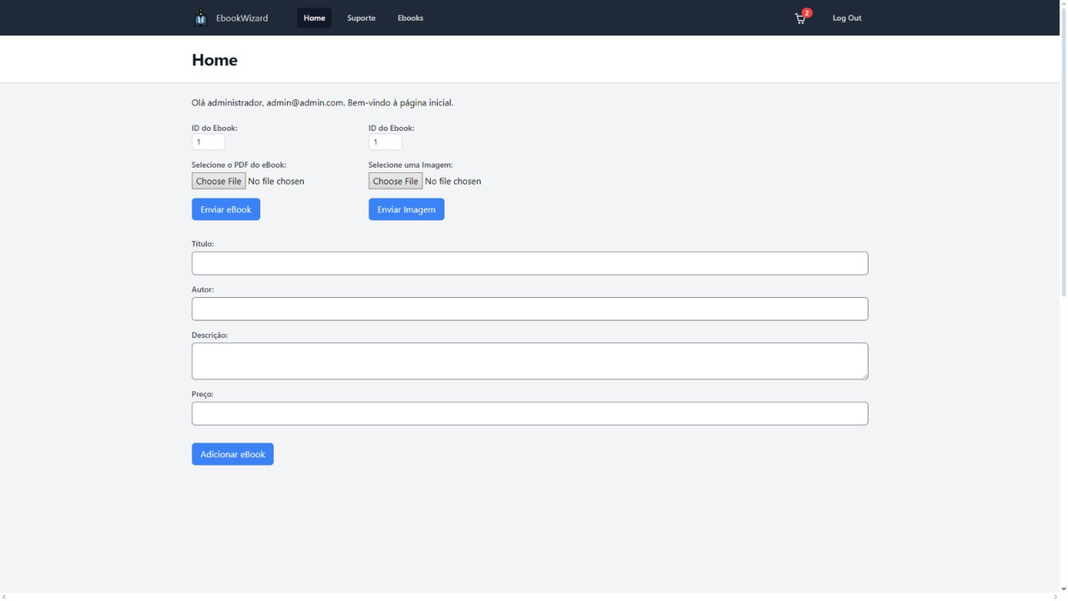
APRESENTAÇÃO DO PRODUTO
Home - admin

Slide 9
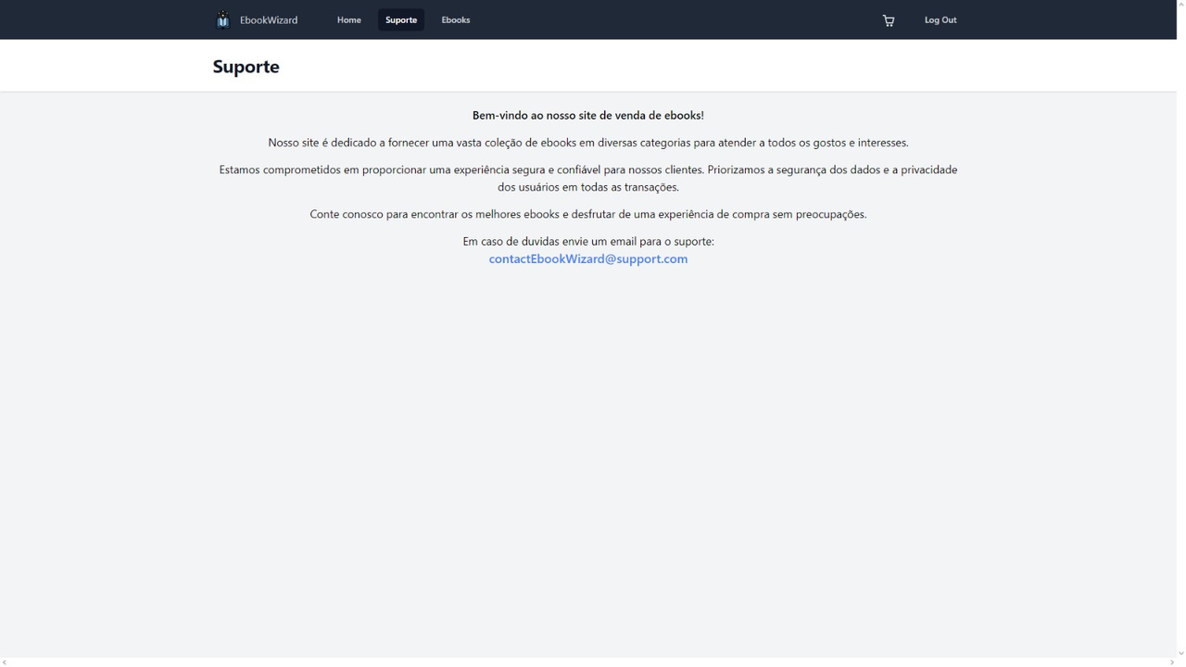
APRESENTAÇÃO DO PRODUTO
Página de Suporte

Slide 10
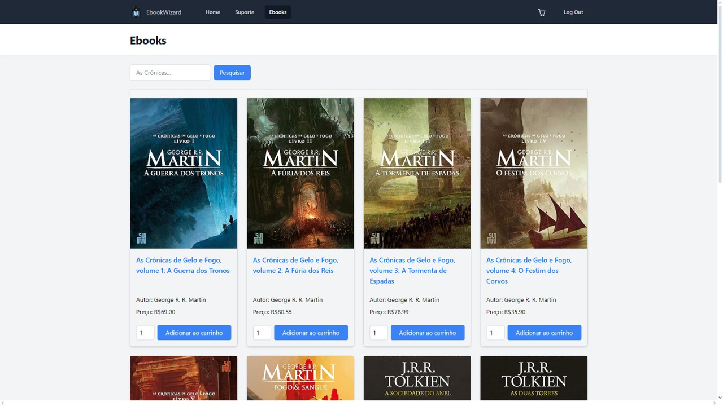
APRESENTAÇÃO DO PRODUTO
Página de Ebooks

Slide 11
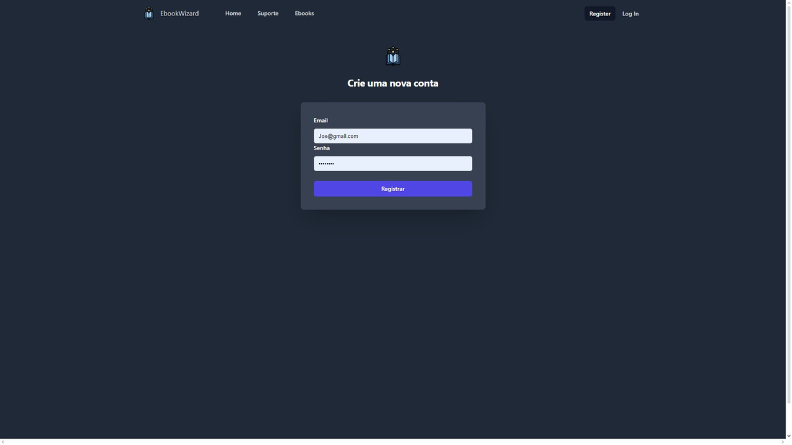
APRESENTAÇÃO DO PRODUTO
Página de Cadastro

Slide 12
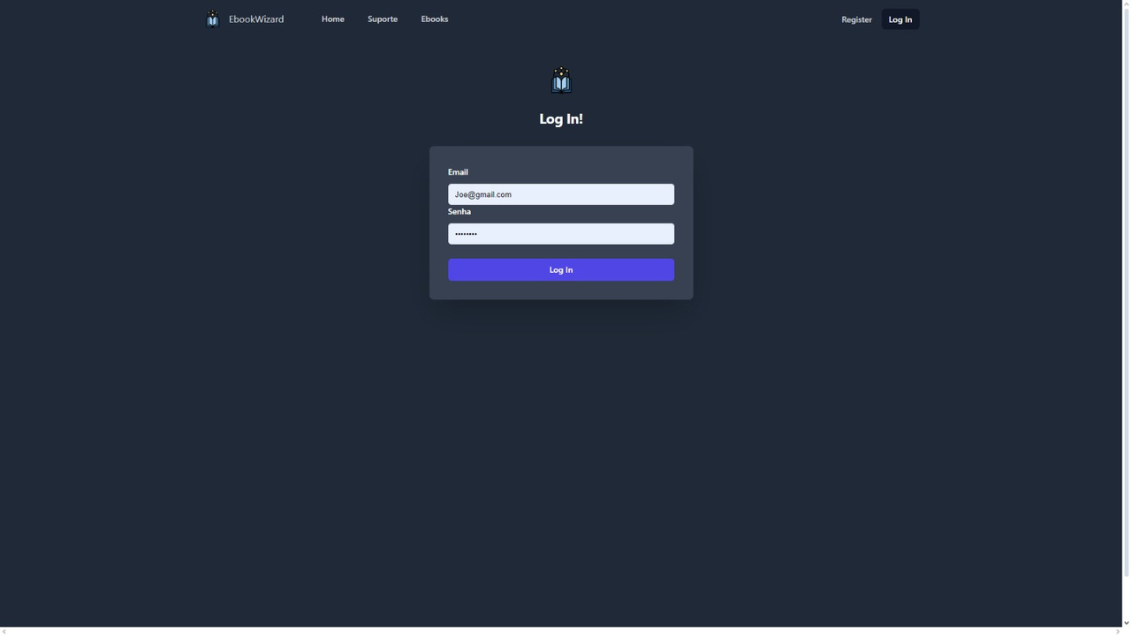
APRESENTAÇÃO DO PRODUTO
Página de Login

Slide 13
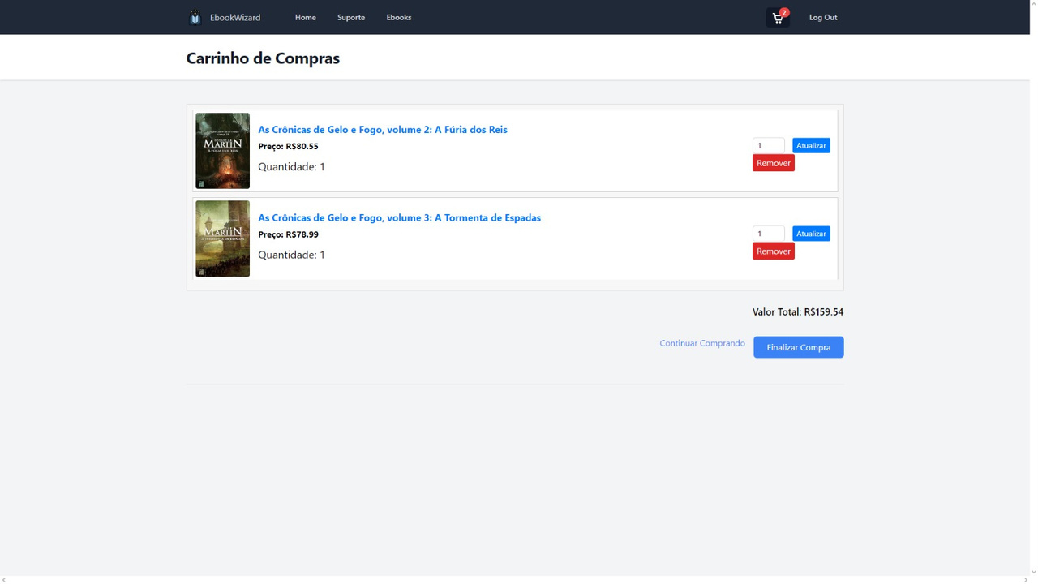
APRESENTAÇÃO DO PRODUTO
Página do Carrinho de Compras

Slide 14
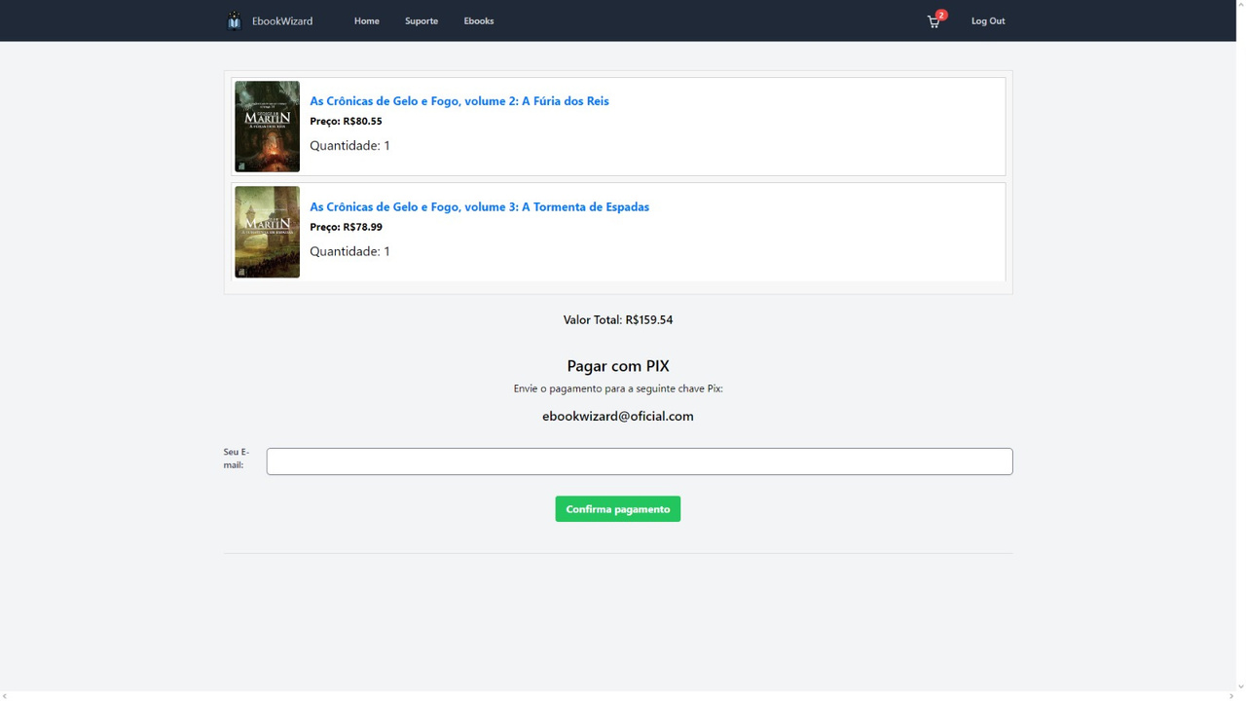
APRESENTAÇÃO DO PRODUTO
Página de Pagamento

Slide 15
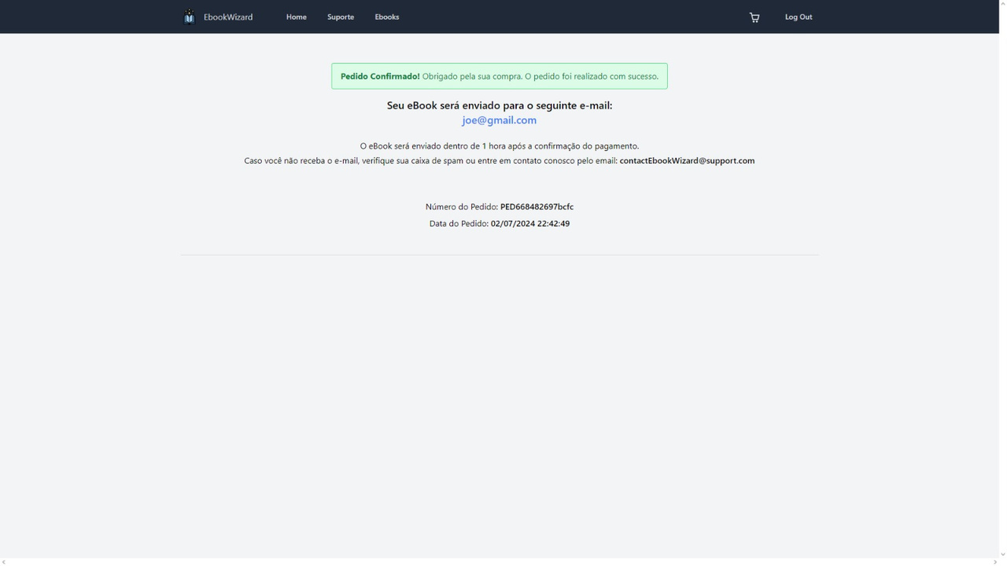
APRESENTAÇÃO DO PRODUTO
Página de confirmação do Pagamento

Slide 16
PROVA DE CONHECIMENTO
E se estivéssemos iniciando um novo projeto?

Slide 17
ESTRATÉGIAS PARA ENTENDER O PROBLEMA E SEUS REQUISITOS
REUNIÃO INICIAL COM O CLIENTE
Pedir ao cliente para descrever o problema em suas próprias palavras.
Perguntar sobre os objetivos e metas que o cliente espera alcançar com o projeto.
ENTREVISTAS E QUESTIONÁRIOS
Para obter informações detalhadas de todas as partes interassadas.

Slide 18
COMO DEFINIR OS REQUISITOS PRIORITÁRIOS?
EVENT STORM
Identificar os eventos mais críticos e entender o fluxo de trabalho, o que permite priorizar os requisitos de maneira mais eficiente.
ANÁLISE DE DOCUMENTAÇÃO
Revisar qualquer documentação existente, como relatórios de negócios, especificações de sistema e feedback dos usuários.

Slide 19
COMO REALIZAR A VALIDAÇÃO DOS REQUISITOS?
CRIAÇÃO DE CASOS DE USO
Desenvolver casos de uso detalhados que descrevam como os usuários interagirão com o sistema.
SIMULAÇÃO DE CENÁRIOS
Simular cenários reais de uso para verificar se os requisitos cobrem todas as possíveis interações e situações.
REVISÃO DE CENÁRIOS
Discutir os casos de uso e cenários com os stakeholders para garantir que não tenha lacunas e coletar feedbacks.

Slide 20
COMO FAZER A DEFINIÇÃO E VALIDAÇÃO DAS TECNOLOGIAS ADOTADAS?
PESQUISA DE MERCADO
Pesquisar tecnologias disponíveis que possam atender aos requisitos do projeto, incluindo linguagens de programação, frameworks, bibliotecas, bancos de dados, e ferramentas de desenvolvimento.
COMPARAÇÃO DE TECNOLOGIAS
Comparar diferentes opções de tecnologias com base em critérios como maturidade, comunidade de suporte, documentação, desempenho, custo, e facilidade de uso.
EQUIPE E RECURSOS
Avaliar o nível de experiência da equipe de desenvolvimento com as tecnologias em consideração, treinamento necessário e infraestrutura.

Slide 21
IMPORTÂNCIA DO PLANEJAMENTO DAS ITERAÇÕES
GERENCIAMENTO DE TEMPO
Como as sprints geralmente têm uma duração fixa (por exemplo, de duas semana) há uma pressão positiva para que a equipe entregue resultados tangíveis.
FEEDBACK E MELHORIA CONTÍNUA
Ao final de cada Sprint, é realizado uma revisão do que foi feito. Isso permite que a gente receba feedback contínuo e faça ajustes rápidos no projeto, além de identificar o que funcionou bem e o que pode ser melhorado, promovendo uma cultura de melhoria contínua.

Slide 22
IMPORTÂNCIA DE SEGUIR PADRÕES EM PROJETOS
ORGANIZAÇÃO DO CÓDIGO
Por exemplo, o Padrão MVC que separa a aplicação em 3 camadas. Isso facilita a manutenção do código e torna a atualização da interface da aplicação mais ágil.
CONFORMIDADE COM PRÁTICAS DE MERCADO
Seguir padrões reconhecidos como o MVC alinha o projeto com práticas de mercado aceitas e comprovadas.

Slide 23
IMPORTÂNCIA DOS TESTES UNITÁRIOS
DETECÇÃO PRECOCE DE ERROS
Os estes unitários verificam pequenas unidades de código isoladamente, permitindo a detecção de erros rapidamente.
Esse feedback imediato sobre uma funcionalidade específica facilitar a correção dos erros.
MELHORIA DA QUALIDADE DO CÓDIGO
Os Testes Unitários ajuda a garantir que a maior parte do código seja testada e funcione conforme esperado

Slide 24
IMPORTÂNCIA DO CONTROLE DE VERSÃO DO CÓDIGO
HISTÓRICO DE ALTERAÇÕES
Mantém um registro completo de todas as alterações feitas no código ao longo do tempo e permite reverter para versões anteriores em caso de erros ou problemas.
COLABORAÇÃO EM EQUIPE
Facilita o trabalho simultâneo de vários desenvolvedores no mesmo projeto sem conflitos e gerencia a integração de diferentes contribuições de desenvolvedores.
RASTREABILIDADE
Permite identificar quem fez uma mudança, quando foi feita e o motivo.

Slide 25
COMO VEMOS O FLUXO DE TRABALHO ORGANIZADO PELO GIT FLOW
FLUXO DE TRABALHO AMPLAMENTE UTILIZADO
O Git Flow é um fluxo de trabalho muito utilizado por equipes de desenvolvimento de software
DESENVOLVIMENTO PARALELO
O trabalho de desenvolvimento paralelo é muito simples, pois permite que diferentes funcionalidades sejam desenvolvidas simultaneamente sem interferir no trabalho finalizado
CONCEITO DE BRANCHS
Como por exemplo, a branch develop, com ela é possível ter um local onde podemos testar todas as nossas novas features, isso sem se preocupar se estamos ou não em produção

Slide 26
RELEASE DO PRODUTO
VERSÃO FINAL DO PRODUTO
Refere-se ao processo de disponibilizar uma nova versão do software para os usuários finais. Esse processo envolve uma série de atividades e procedimentos que garantem que o software está pronto para ser utilizado e atende às expectativas e requisitos estabelecidos.
É feito também a verificação e validação do software através de diferentes tipos de testes como o unitário, por exemplo, para garantir que a release está livre de erros críticos

Slide 27
OBRIGADO!

